Slide 1
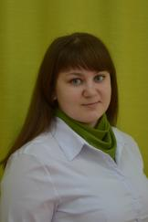
Министерство образования РМ Портфолио Усановой Инны Николаевны воспитателя МАДОУ «Центр развития ребенка – детский сад №3» городского округа Саранск
Дата рождения: 05 августа 1996г.
Профессиональное образование: высшее, МГПИ им. М.Е. Евсевьева
обучение по направлению «Дошкольное образование», 2020г.
Стаж педагогической работы): 2 года
Общий трудовой стаж: 4 года

Slide 2
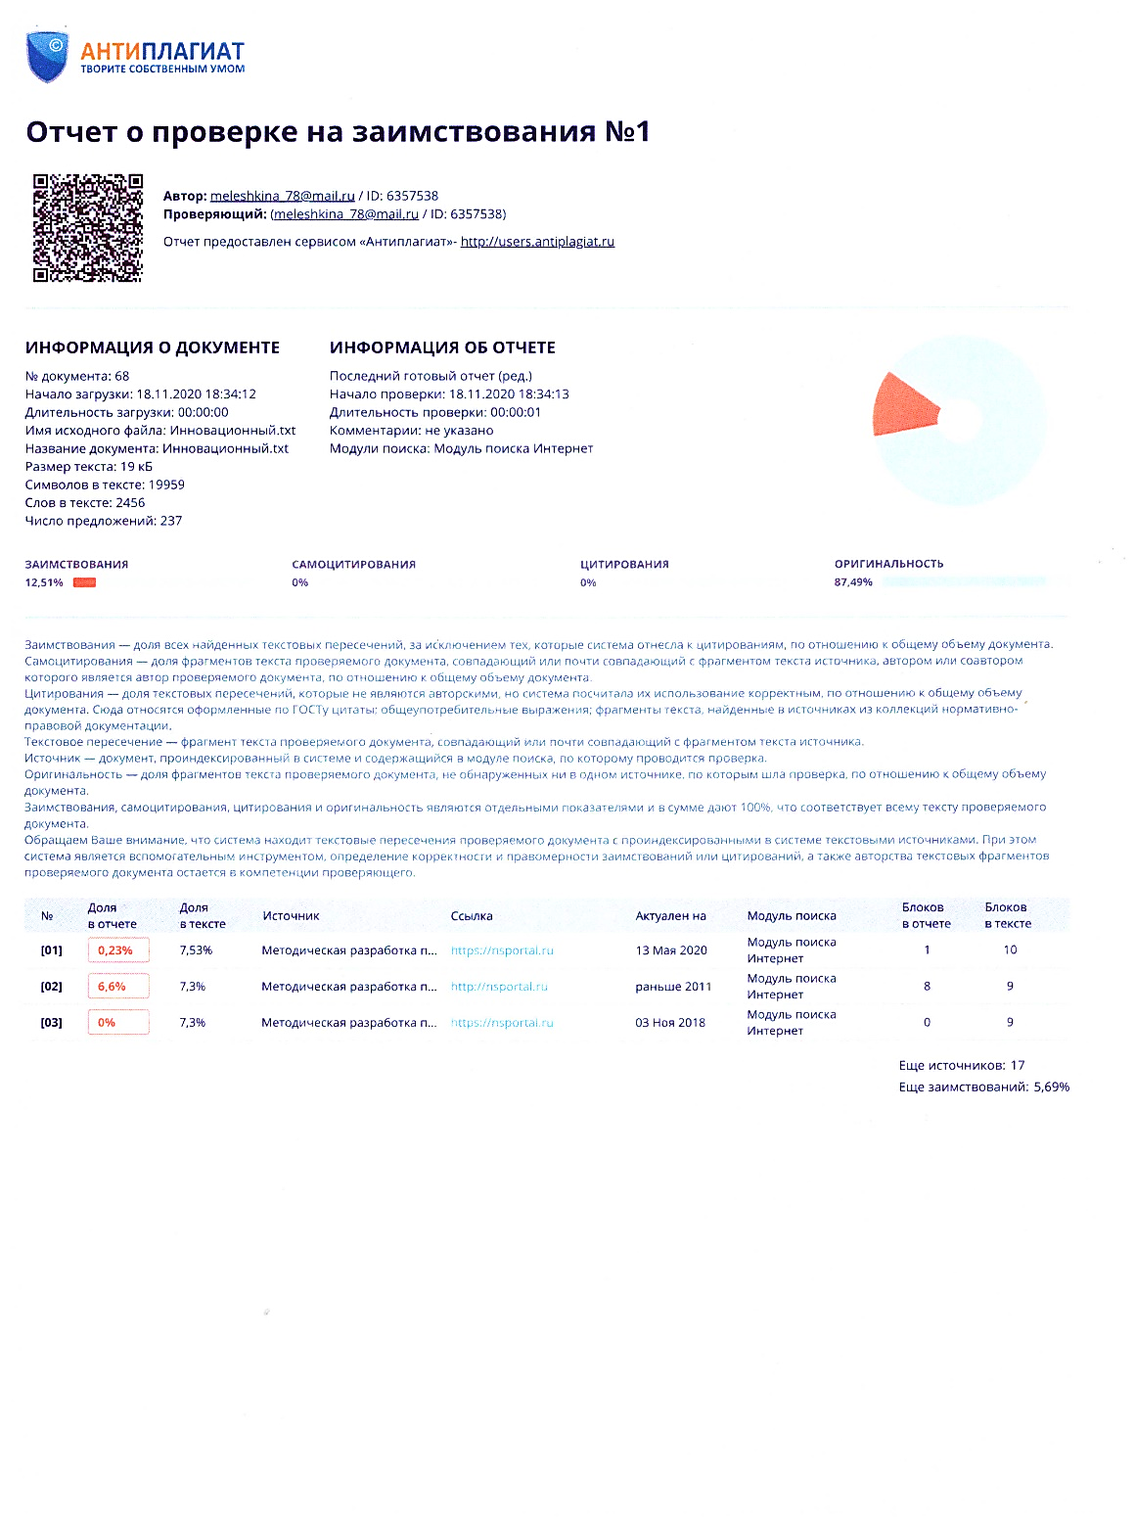
https://ds3sar.schoolrm.ru/sveden/employees/41767/357760/?bitrix_include_areas=Y&clear_cache=Y

Slide 3
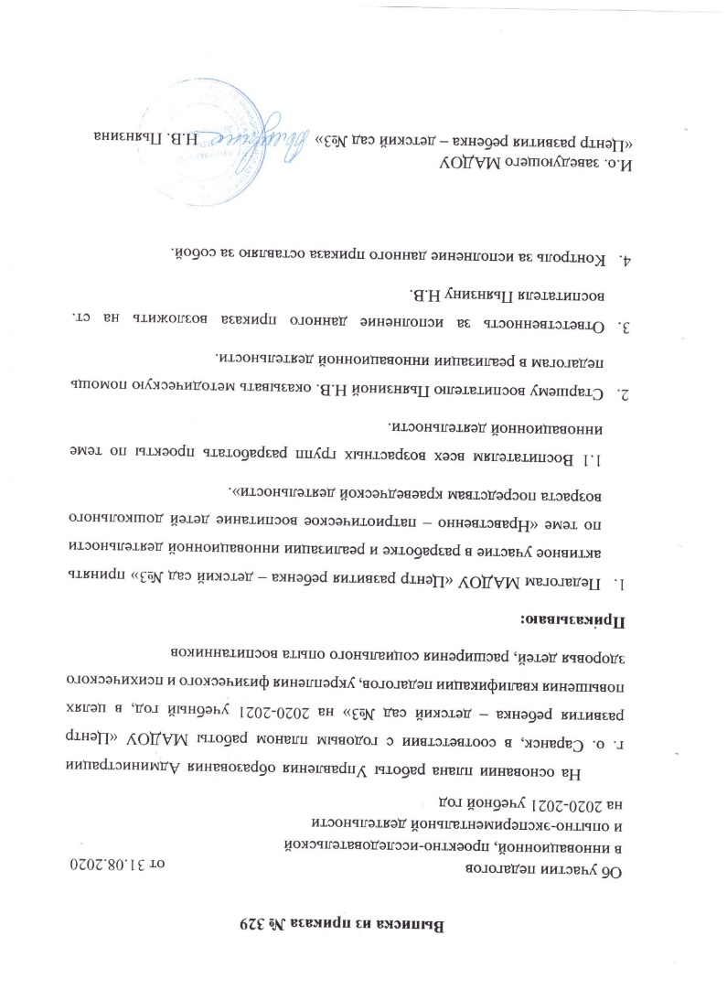
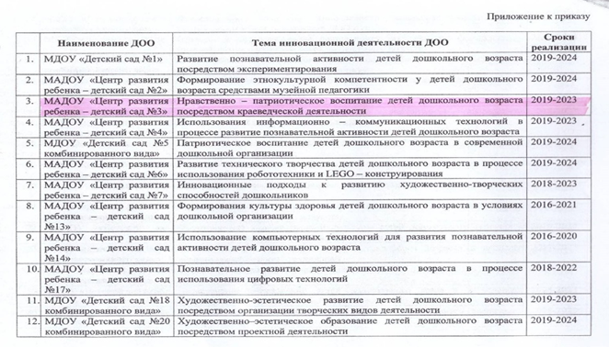
1.Участие в инновационной (экспериментальной) деятельности

Slide 4
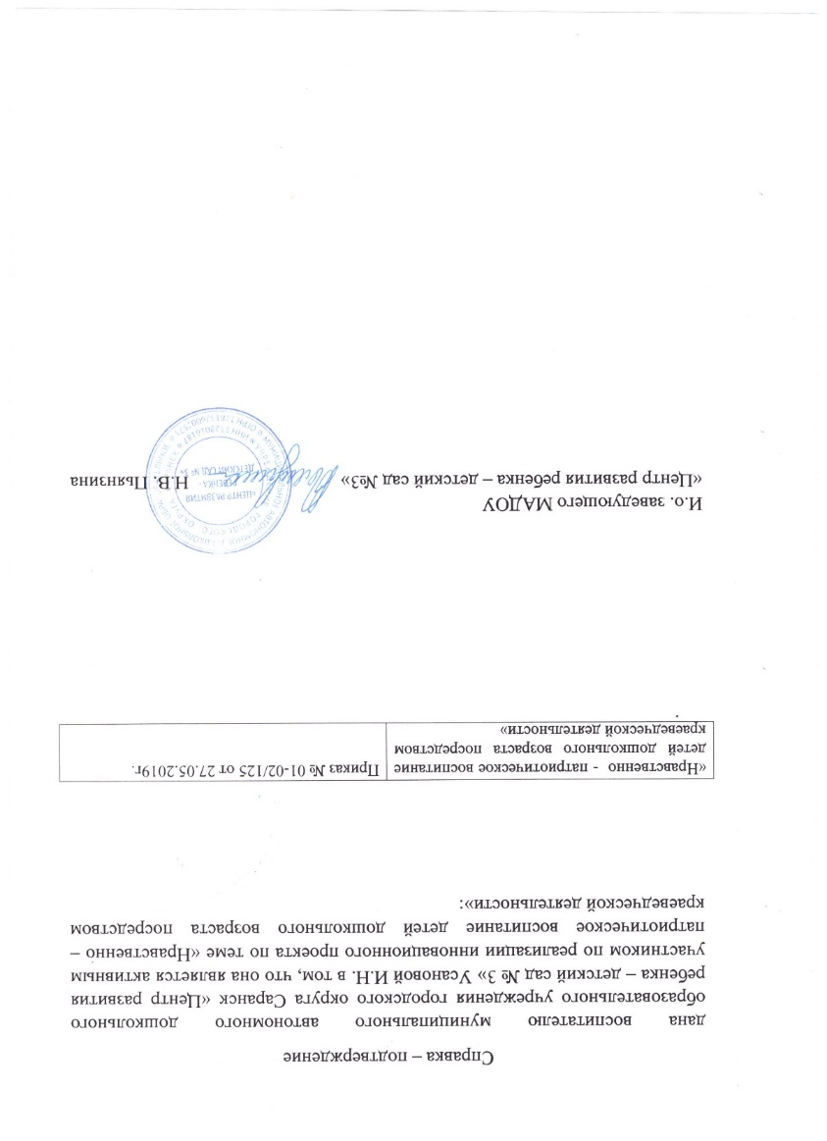
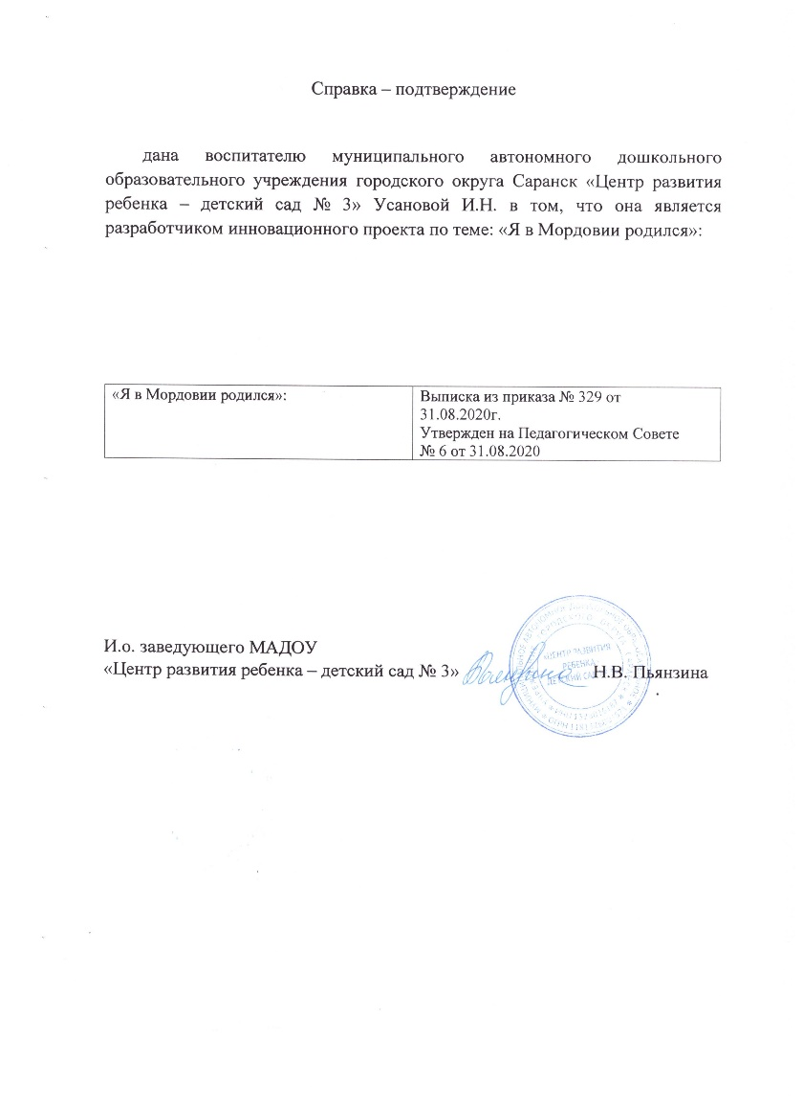

Slide 5
2. Наставничество

Slide 6
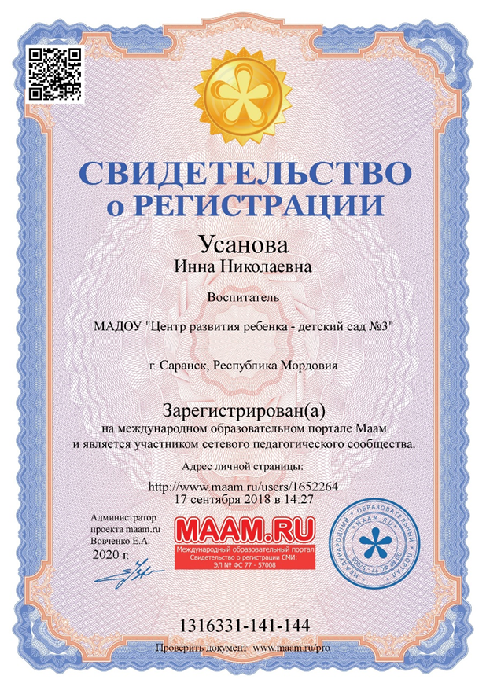
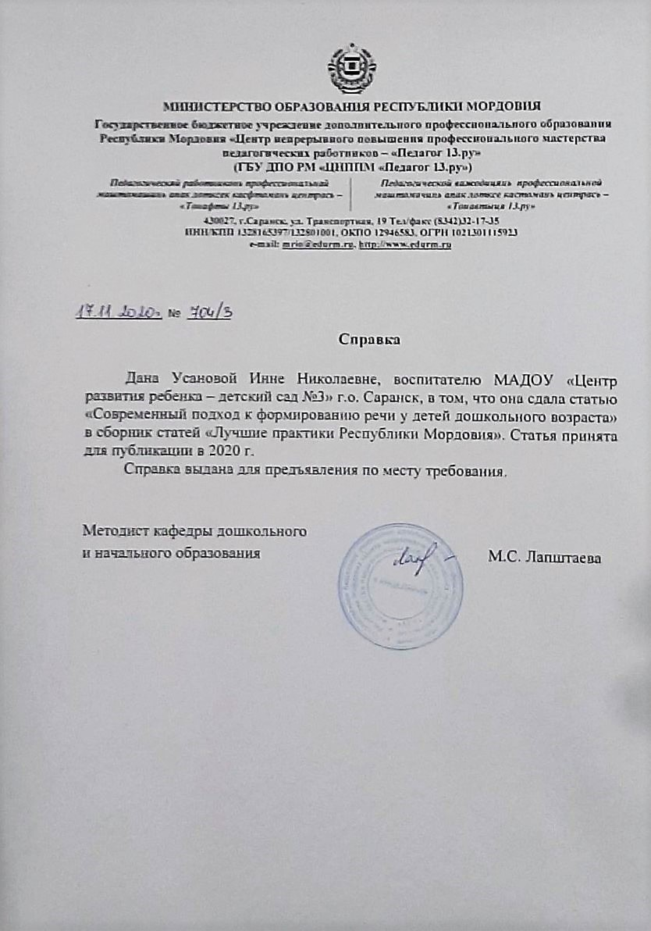
3.Наличие публикаций

Slide 7
4. Результаты участия воспитанников в : конкурсах, выставках, турнирах, соревнованиях, акциях, фестивалях.

Slide 8
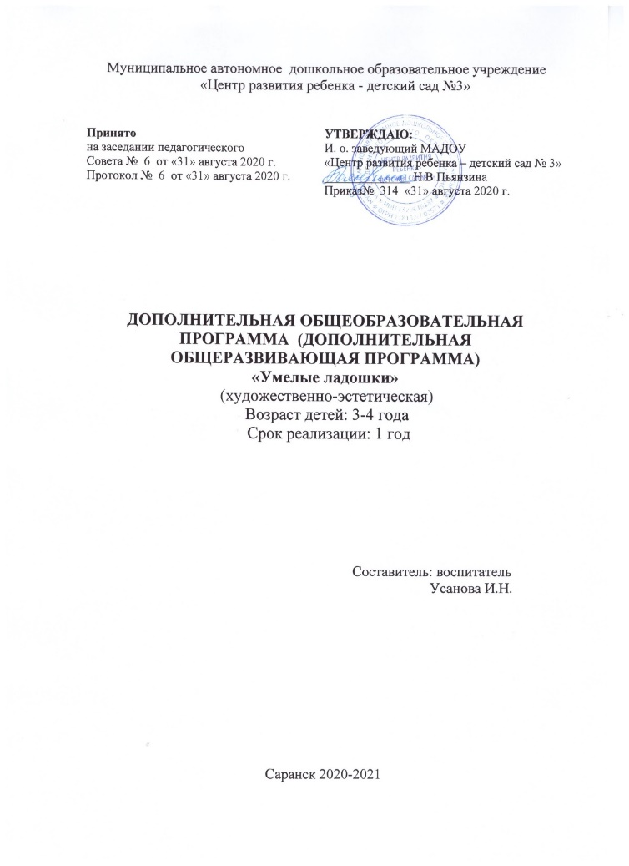
5.Наличие авторских программ, методических пособий

Slide 9
6. Выступления на заседаниях методических советов, научно-практических конференциях, педагогических чтениях, семинарах, форумах, радиопередачах (очно).

Slide 10
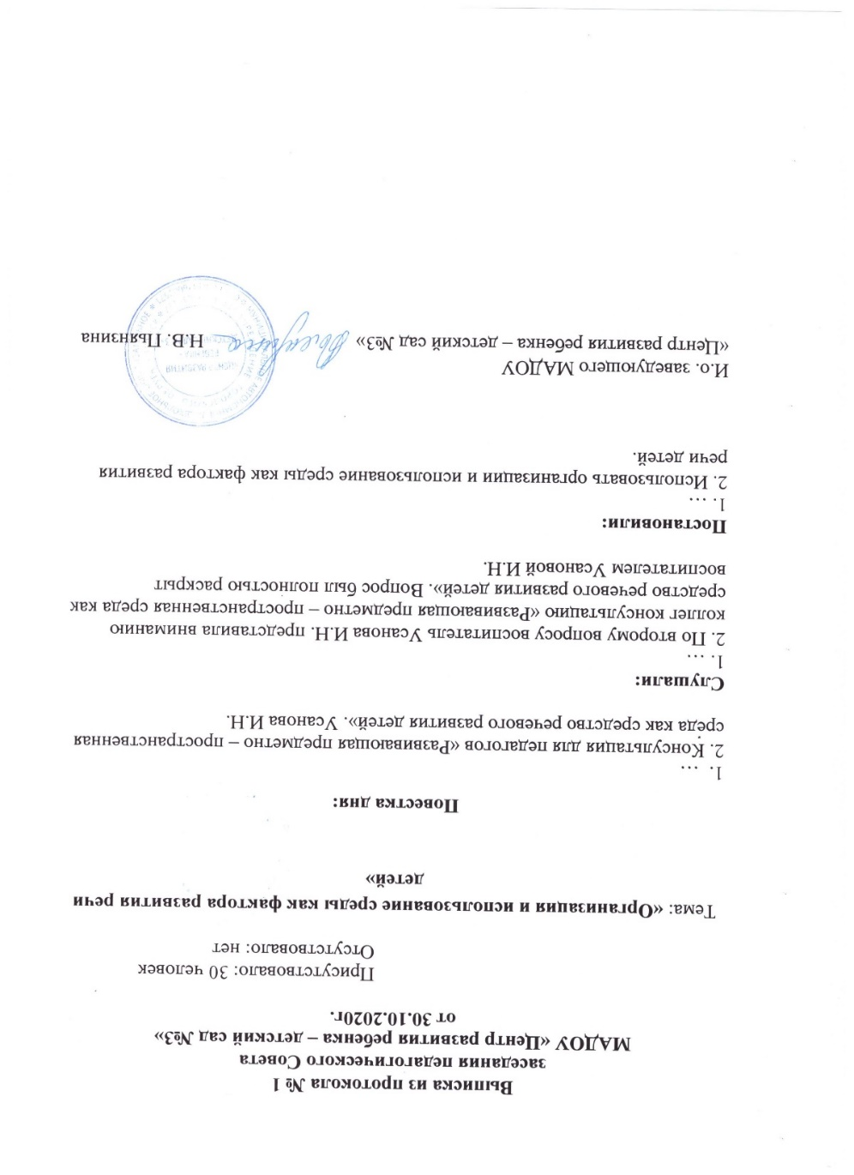

Slide 11
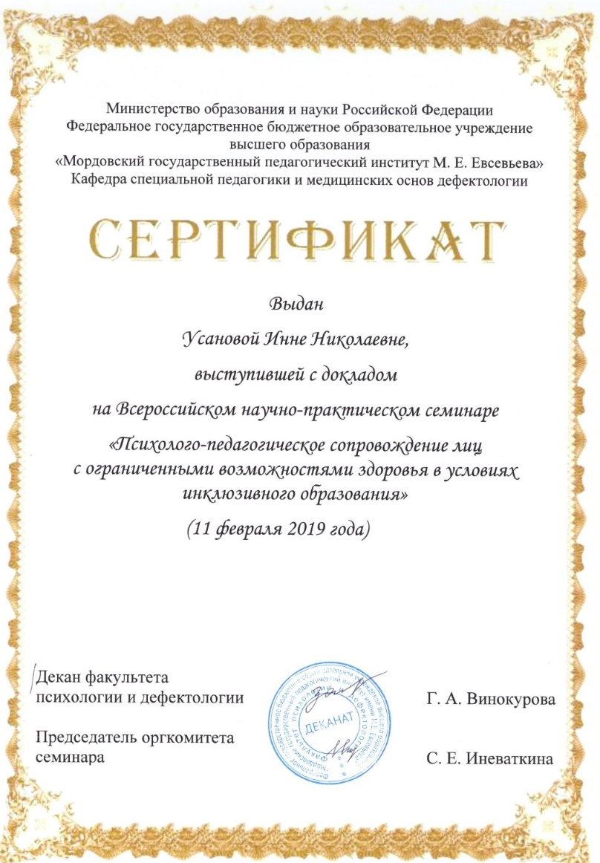
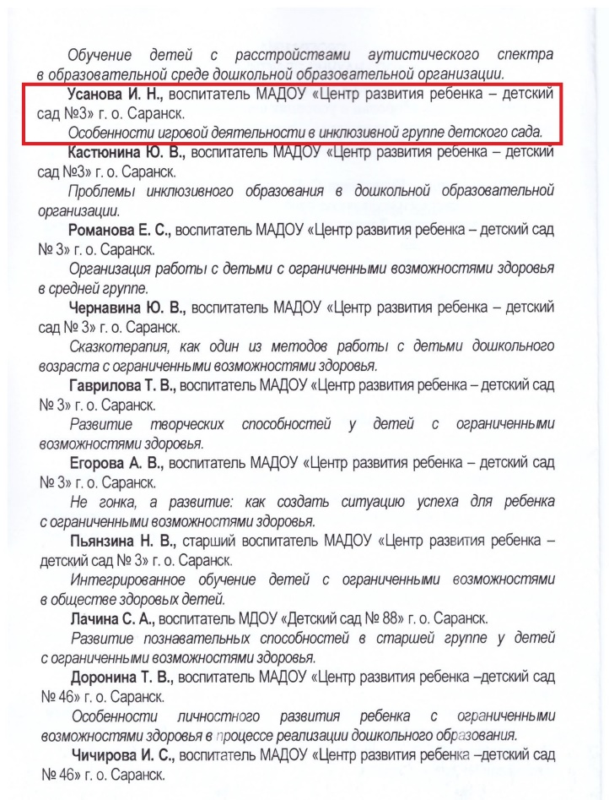
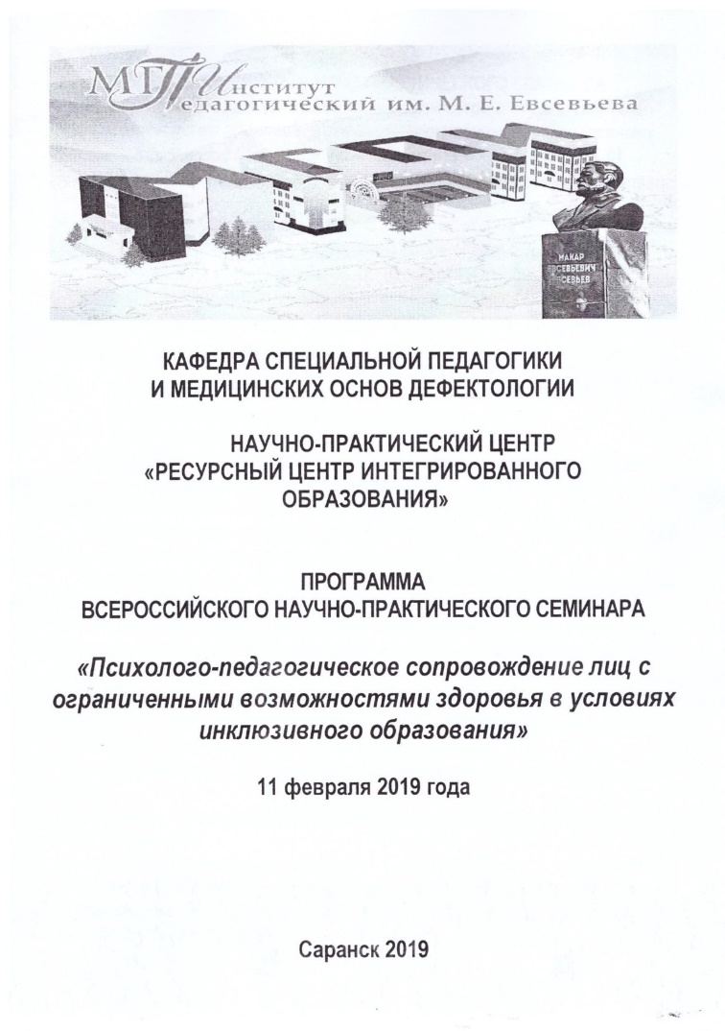

Slide 12
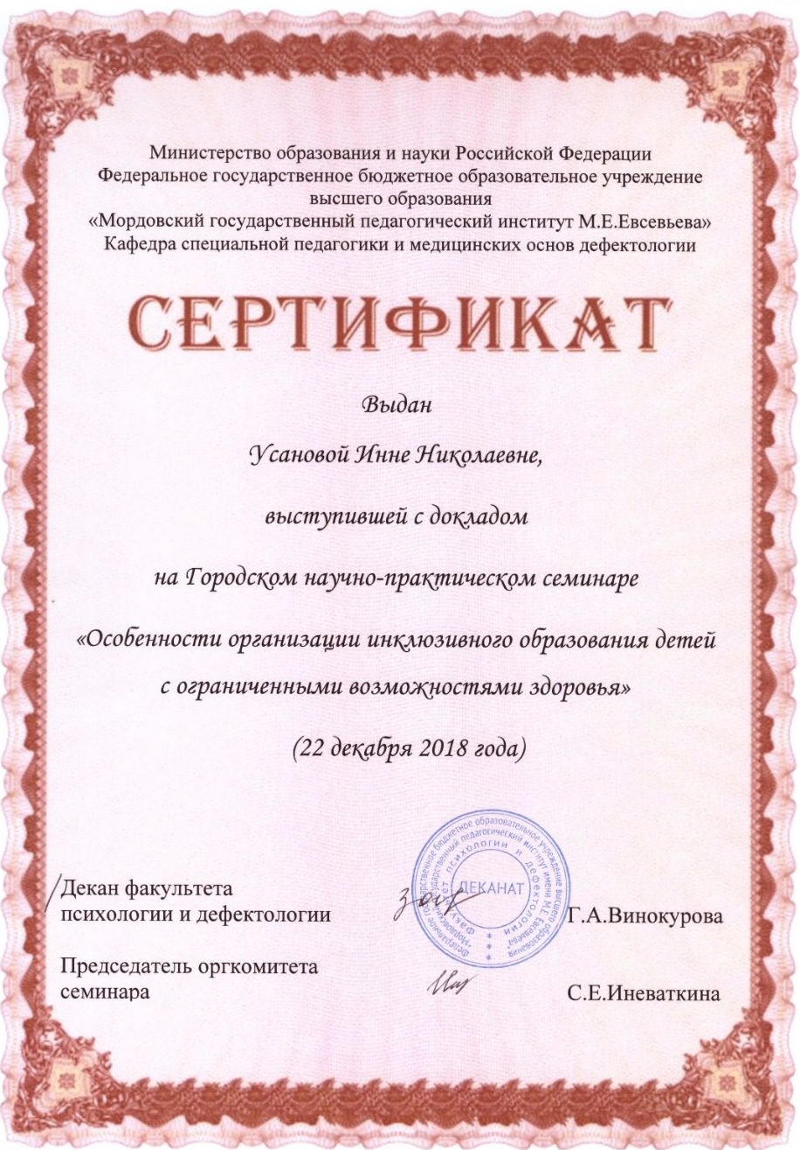
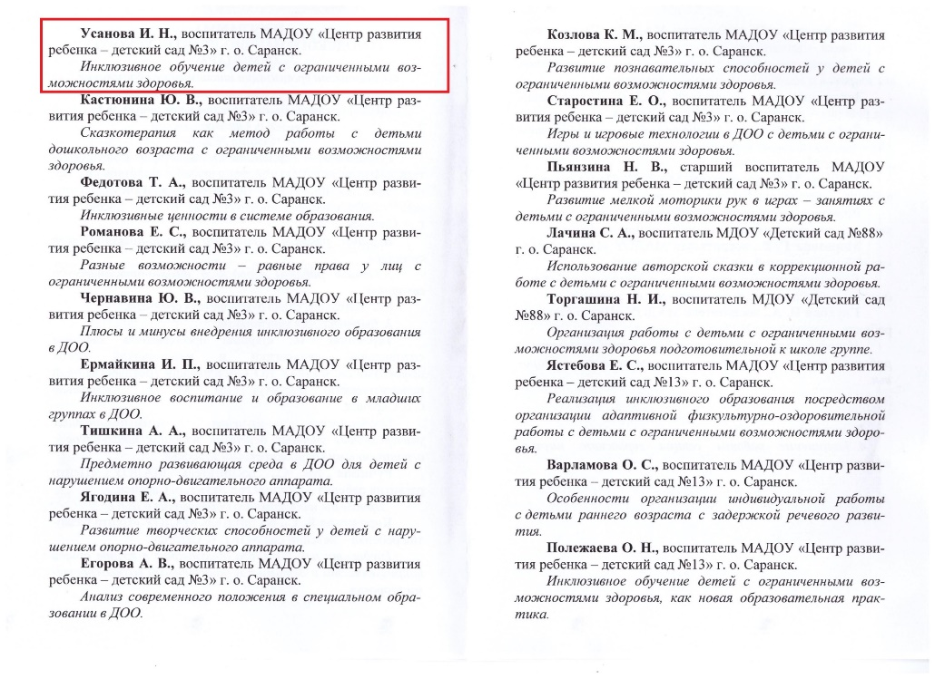

Slide 13
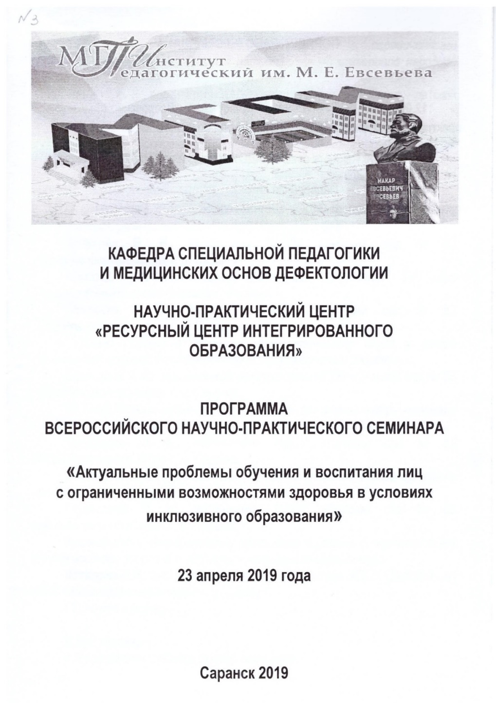

Slide 14
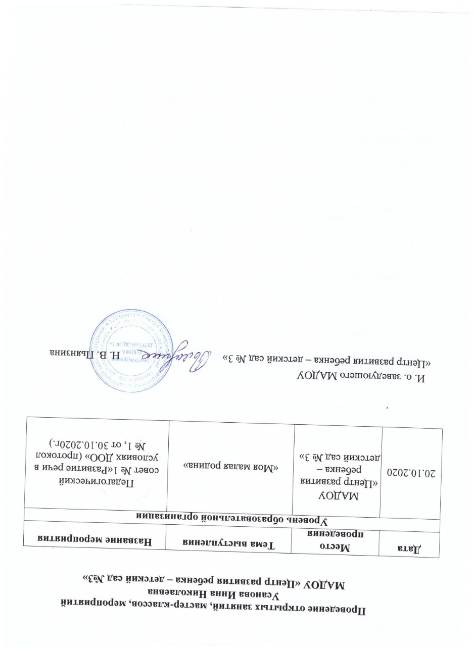
7.проведение открытых занятий, мастер-классов, мероприятий

Slide 15
8. экспертная деятельность

Slide 16
9. общественно-педагогическая активность педагога: Участие в комиссиях, педагогических сообществах, в жюри конкурсов

Slide 17
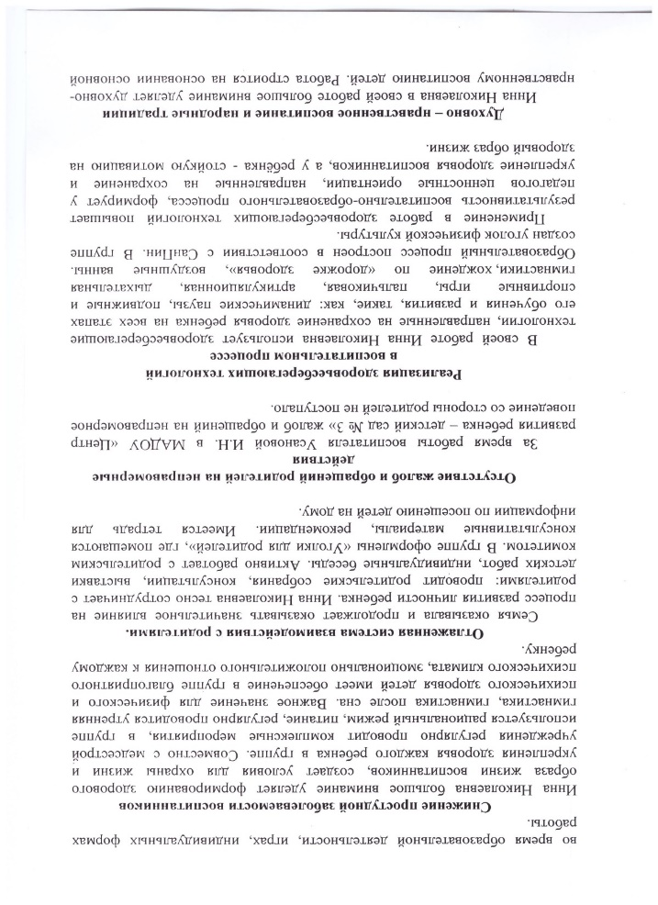
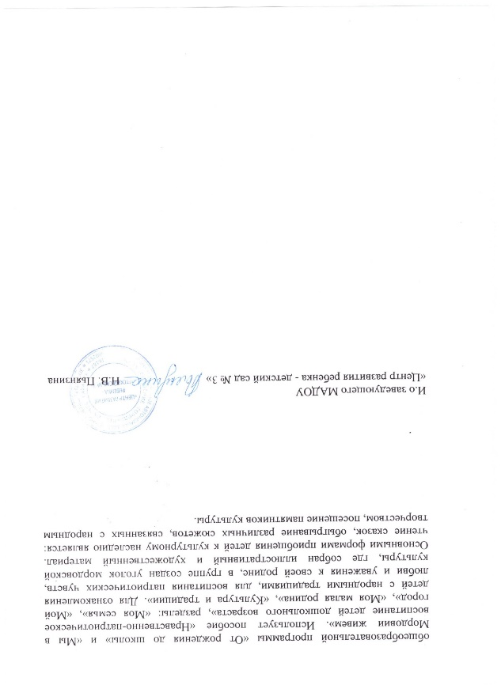
10. Позитивные результаты работы с воспитанниками

Slide 18
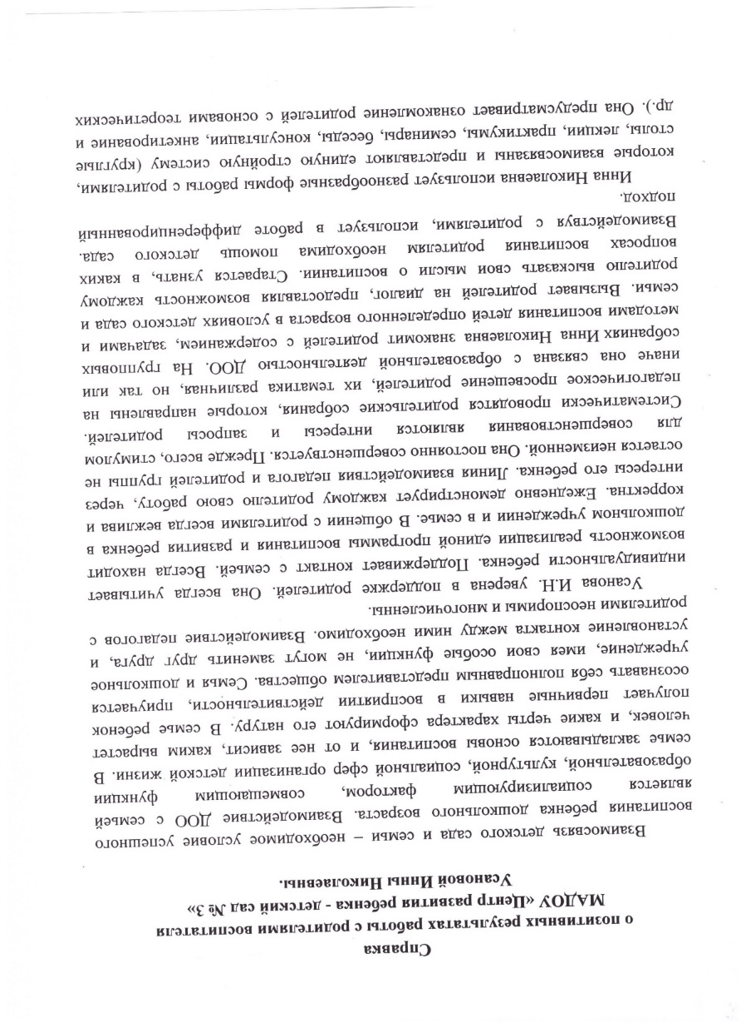
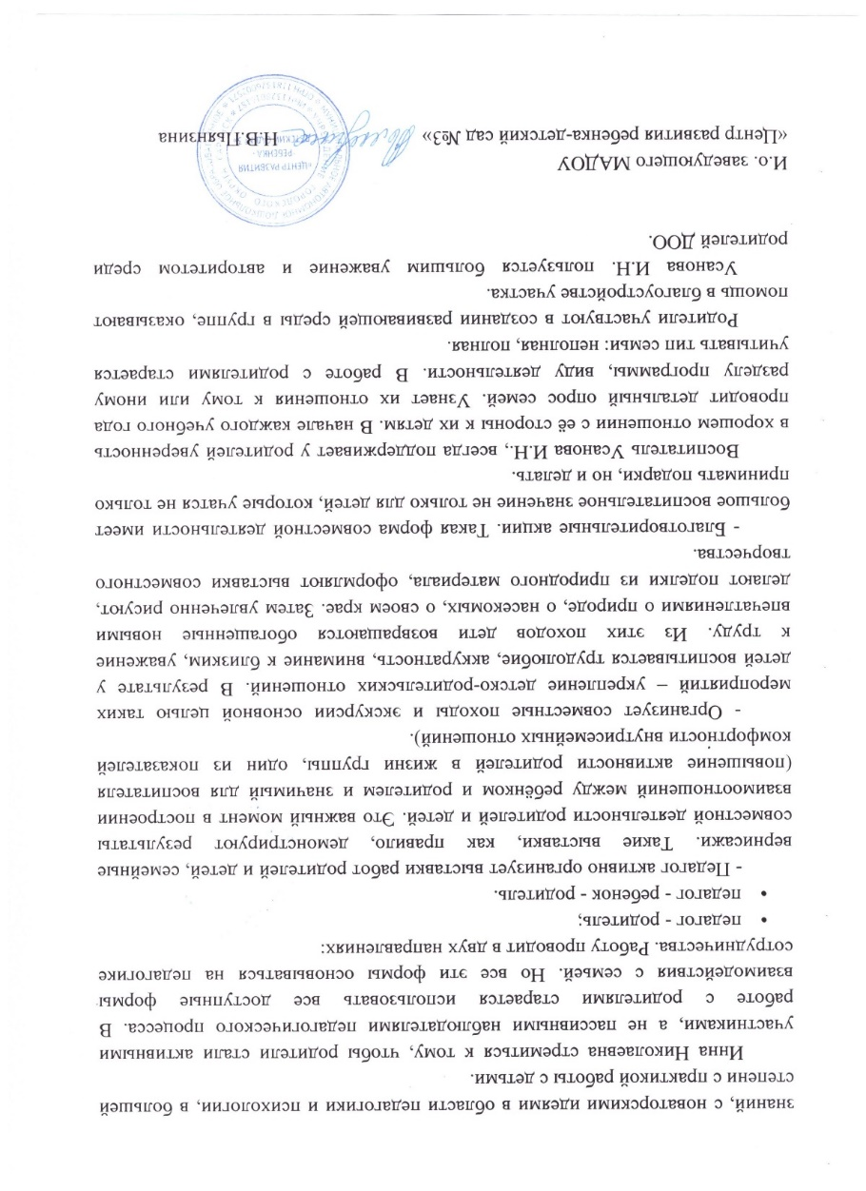
11. Качество взаимодействия с родителями

Slide 19
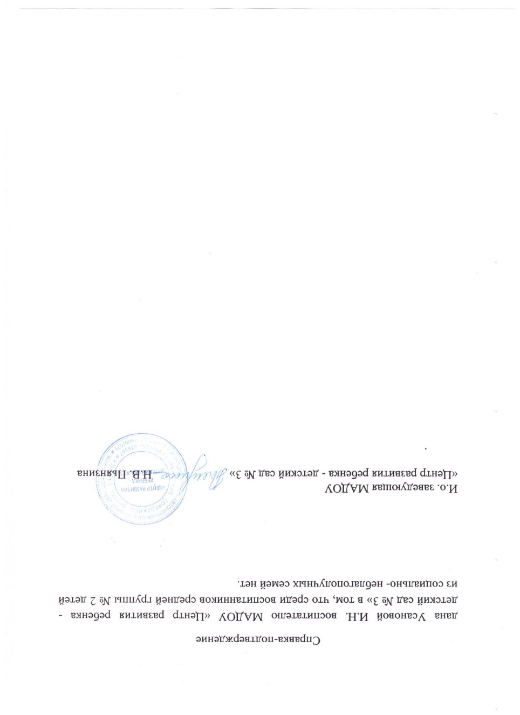
12. Работа с детьми из социально-неблагополучных семей

Slide 20
13. Участие педагога в профессиональных конкурсах

Slide 21
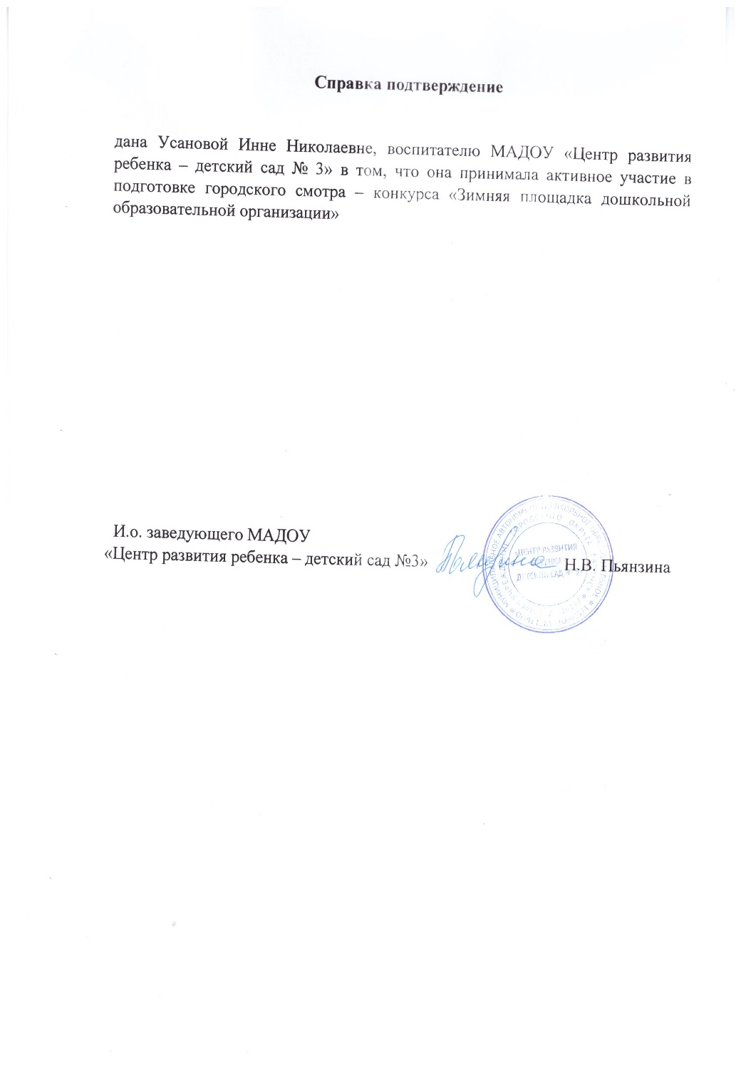

Slide 22
14. Награды и поощрения

Slide 23
